Slide 1

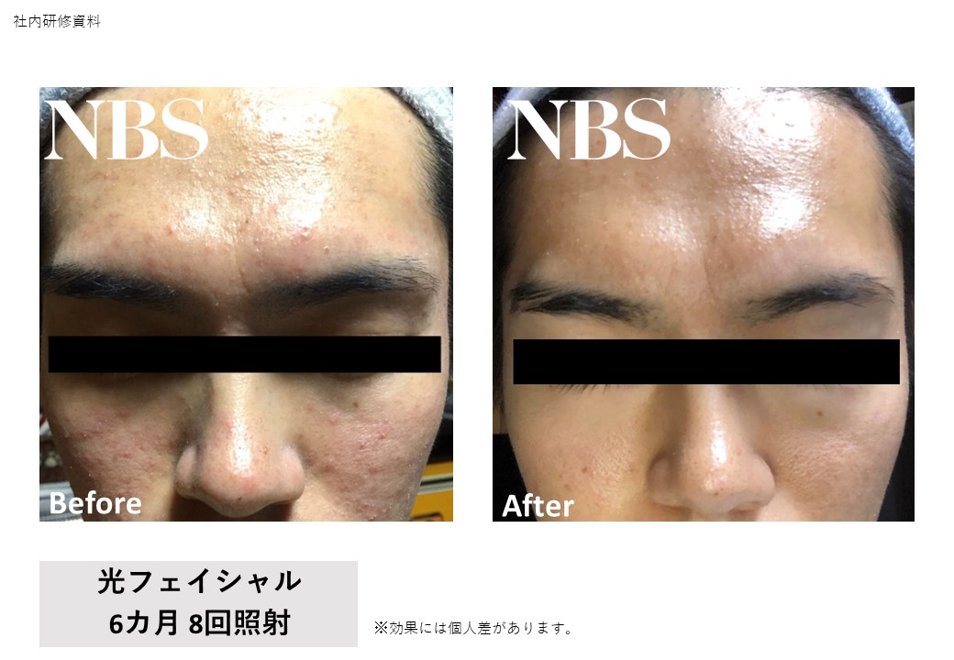
社内研修資料
光フェイシャルで
肌 質 改 善
しませんか？
光の力でターンオーバーを正常化、
お肌本来の再生力を強化させます。
肌悩みに合わせた専用の光を照射することで
肌質を根本から改善させていきます。
コラーゲンなど美容成分配合ジェル塗布
美肌光照射
肌悩み別専用光照射
高級プラセンタ配合高保湿ジェル塗布
1回
￥8,800円（税込）

